Slide 1
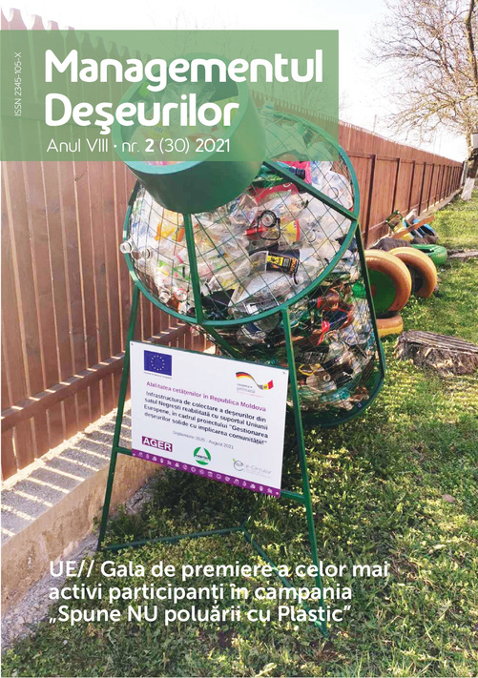
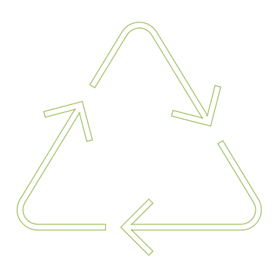
În lupta cu deșeurile din Plastic, schemele REP trebuie să reprezinte o prioritate politică

Slide 2
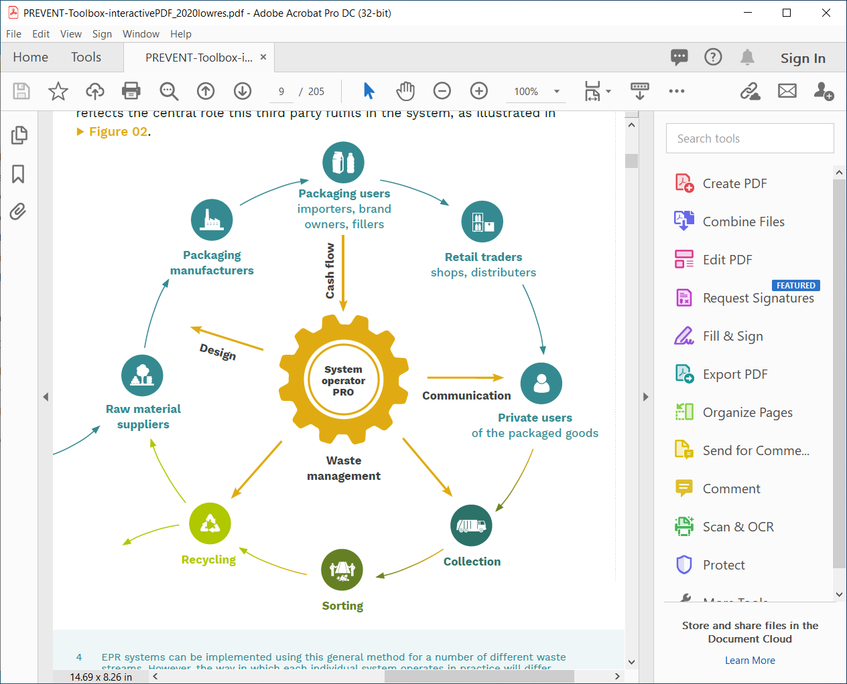
Schemă de răspundere extinsă a producătorilor - înseamnă un set de măsuri luate la nivel național pentru a se asigura că producătorii de produse poartă responsabilitatea financiară și organizatorică pentru gestionarea uleiurilor uzate.
Introducerea schemelor REP responsabilizează producătorii în raport cu produsele pe care le introduc pe piață pe tot parcursul ciclului lor de viață. Producătorii pot prelua conducerea în stabilirea și gestionarea schemelor lor de EPR, pentru a asigura conformitatea cu obiectivele de colectare și recuperare.

Slide 3
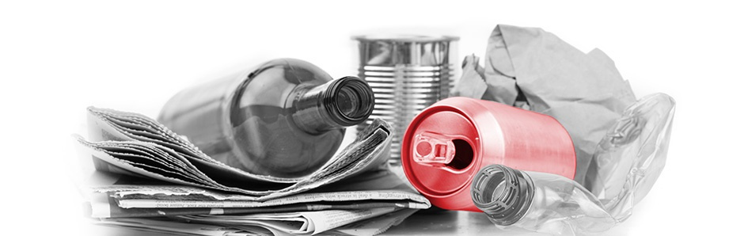
Mecanismul de Responsabilitate Extinsă a producătorului (REP) a fost conceput și implementat pentru prima dată în Germania la sfârșitul anilor 80, preponderent în industria ambalajelor.
Acest mecanism s-a dovedit a fi un instrument absolut necesar și funcțional pentru tranziția la o economie circulară, fiind axat nemijlocit pe aplicarea principiului „poluatorul plătește”, conform căruia oricine introduce ambalajele sau mărfuri ambalate pe piața unei țări rămâne responsabil pentru aceasta până la finele ciclului de viață al ambalajului, inclusiv perioada de timp după eliminare.

Slide 4
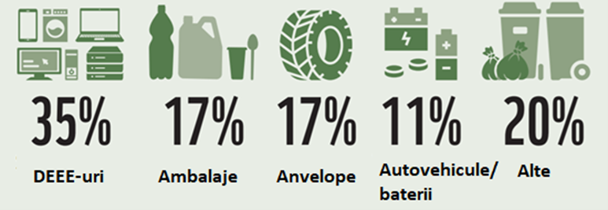
La nivel global există deja peste 400 scheme REP, din care cel puțin 70 sunt destinate ambalajelor. De regulă, REP este utilizat pentru fluxuri specifice de deșeuri, cel mai des fiind acoperite prin aceste scheme deșeurile de echipamente electrice și electronice sau DEEE-uri (35%), urmate de ambalaje (17%), anvelope (17%), vehicule / baterii auto (11%) și alte produse (20%).

Slide 5
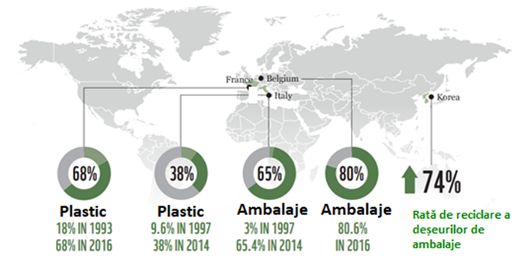
Dezvoltarea schemelor REP în Europa a contribuit la îmbunătățirea prevenirii, reutilizării și reciclării deșeurilor. Pentru a da câteva exemple specifice, REP a contribuit la creșterea ratei de reciclare a deșeurilor de ambalaje în Franța de la 18% în 1993 la 68% în 2016. Totodată, ratele de reciclare italiene pentru ambalajele din plastic au crescut de la 9,6% în 1997 la 38% în 2014 și pentru toate ambalajele de la 3% la 65,4% în aceeași perioadă de timp. În 2016, schema belgiană Fost Plus a atins o rată de reciclare de 80,6%. Schema REP coreeană instituită în 2003 a contribuit la creșterea reciclării ambalajelor cu 74% .

Slide 6



Beneficii de mediu
Beneficii economice
Beneficii sociale
Facilitarea colectării eficiente și valorificării deșeurilor supuse schemelor REP.
Contribuirea directă la creșterea ratelor de reutilizare și reciclare a deșeurilor.
Incurajarea producătorilor să opteze pentru un design ecologic sau proiectare ecologică a produselor plasate pe piață, crearea unor produse mai eficiente din punct de vedere al resurselor, cu impact mai mic asupra mediului folosind cât mai puține materiale dăunătoare.
Contribuirea la tranziția către o economie circulară
Taxele plătite de producători pentru schemele REP pot finanța colectarea și procesarea deșeurilor, reducând costurile de gestionare a deșeurilor pentru APL-uri (pentru colectarea deșeurilor) și cetățeni (pentru taxe legate de deșeuri).
Cost redus al utilizării materialului reciclat în raport cu materialele virgine, asigurând o colectare mai eficientă a deșeurilor sortate și oferind astfel materie primă secundară de calitate superioară.
Crearea de locuri de muncă, de ex. în Germania, aproximativ 290.000 de persoane lucrează în sectorul gestionării deșeurilor și al materiilor prime secundare.
Asigură o responsabilitate socială mai mare din partea producătorilor prin aplicarea principiului “poluatorul plătește”.
Reduce riscurile potențiale pentru sănătate cauzate de deșeurile greșit gestionate, inclusiv deșeurile periculoase, cum ar fi DEEE și bateriile (de exemplu, poluarea surselor de apă, riscurile pentru sănătate ale dăunătorilor atrași de deșeurile aruncate).

Slide 7
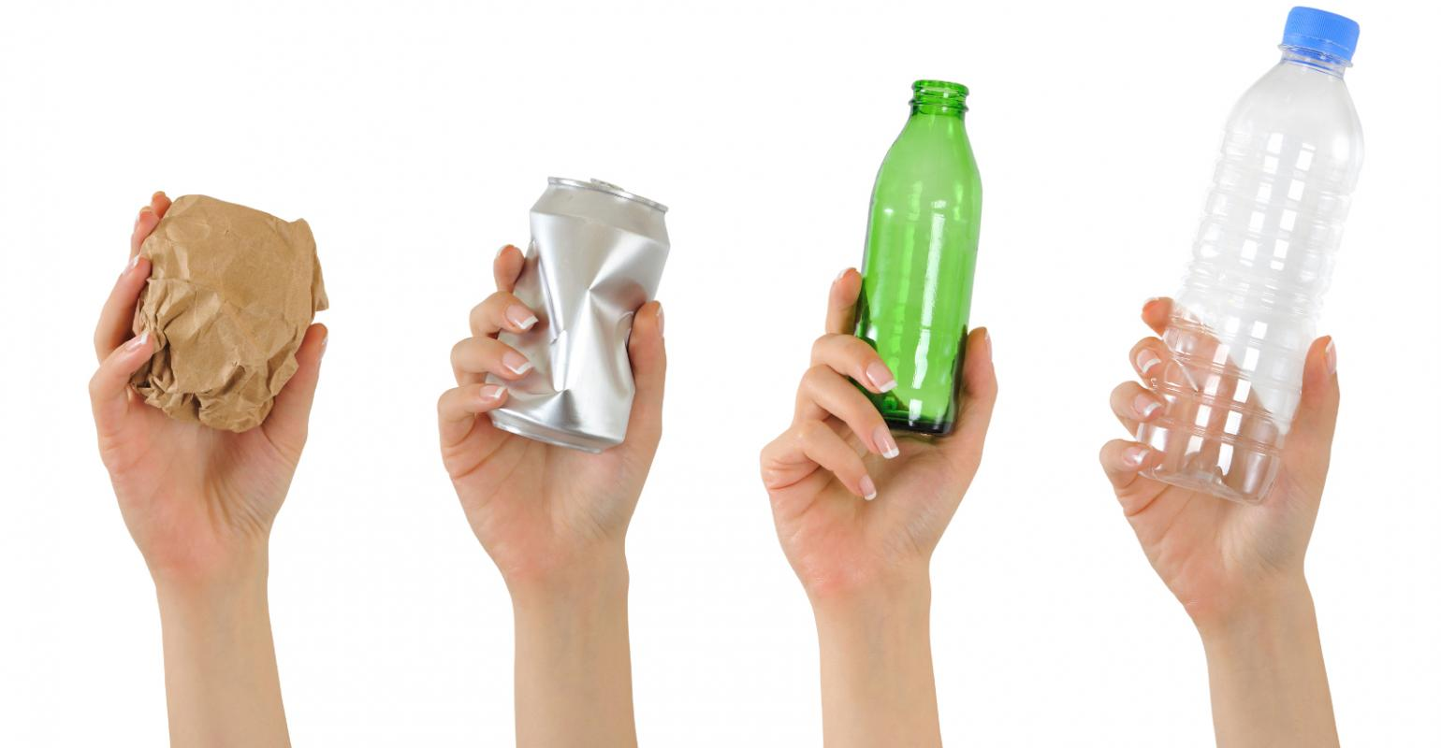
Deşeurile de ambalaje
Legea nr.209/2016 privind deșeurile prevede următoarele reglementări conform art.54
Hotărârea de Guvern nr. 561 din 31.07.2020 pentru Regulamentului privind ambalajele și deșeurile de ambalaje
Se supun prevederilor prezentei legi toate ambalajele puse la dispoziție pe piață, indiferent de materialul din care au fost realizate şi de modul lor de utilizare în activităţile economice, comerciale, în gospodăriile private sau în orice alte activităţi, precum şi toate deşeurile de ambalaje care nu mai corespund scopului pentru care au fost fabricate, indiferent de modul de generare, de recuperare, de depozitare, de reciclare sau de valorificare.

Slide 8
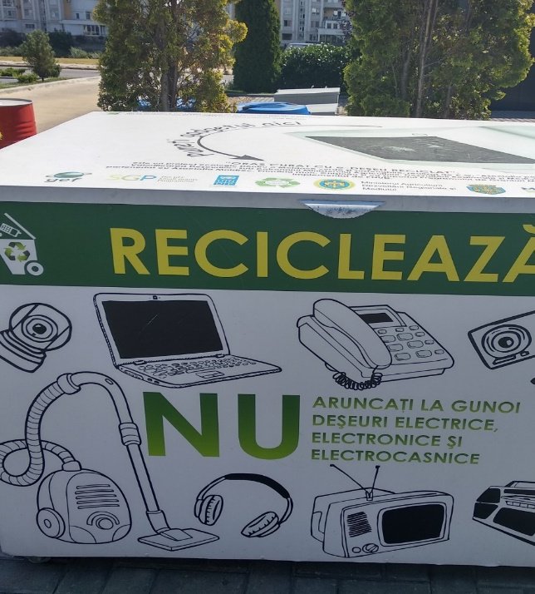
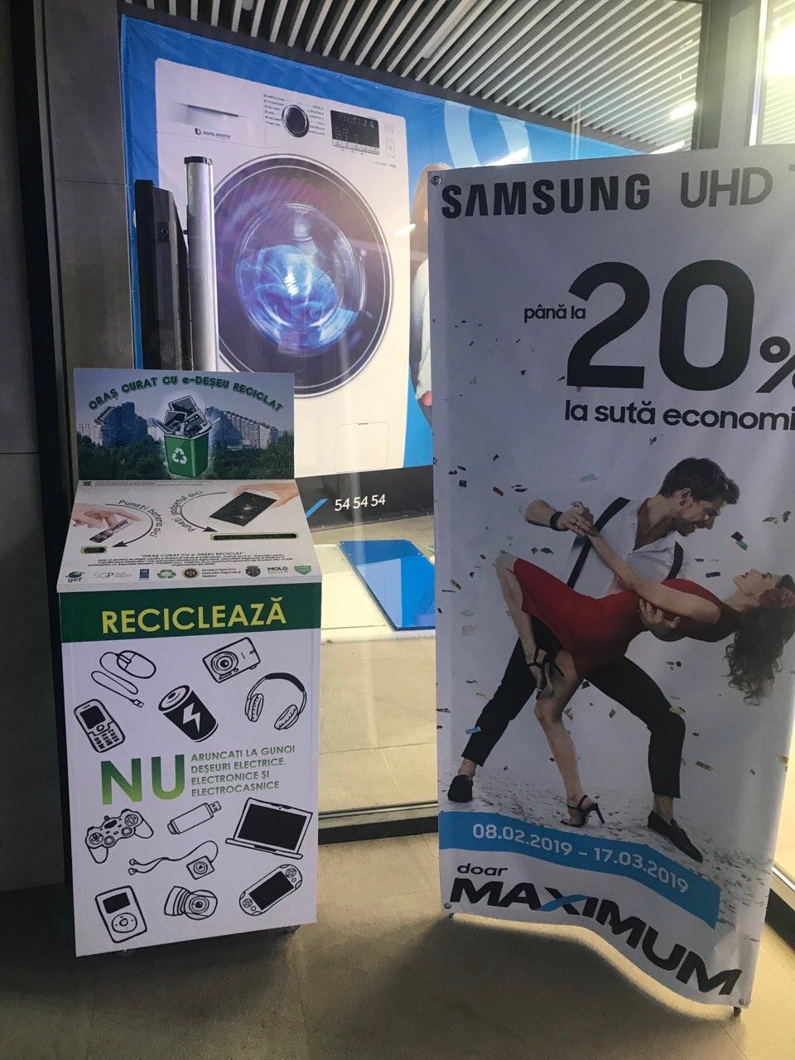
Obligațiunile producătorilor/distribuitorilor
Regulament privind DEEE aprobat prin Hotarîrea de Guvern nr.212 din 07.03.2018
Distribuitorii de EEE care desfășoară activități în unitățile comerciale cu o suprafață comercială mai mare de 200 m2, destinată comercializării de echipamente electrice și electronice, asigură preluarea gratuită în imediata sa vecinătate a DEEE de dimensiuni mici (dimensiune exterioară nu este mai mare de 25cm), fără obligația de a cumpăra EEE de tip similar. În acest scop, producătorii de EEE trebuie să pună la dispoziție un container de colectare. Distribuitorul de EEE trebuie să plaseze containerul de colectare într-un loc vizibil în zona de vînzare.

Slide 9
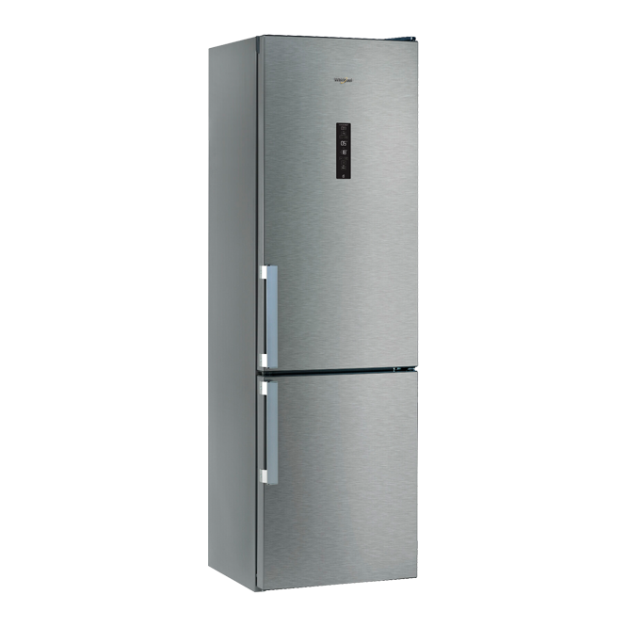
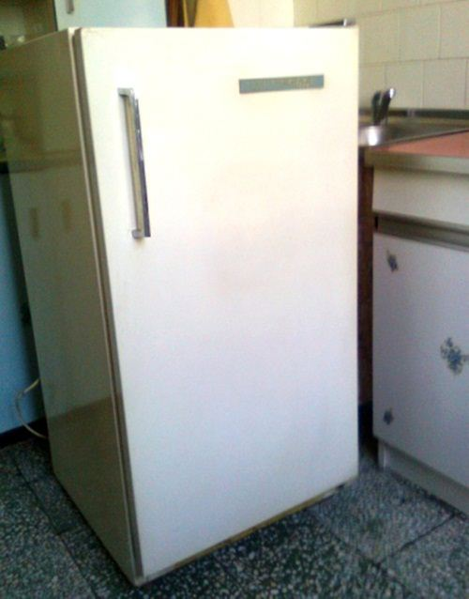
Obligațiunile producătorilor/distribuitorilor
La furnizarea unui produs nou, la solicitarea cumpărătorului, distribuitorii preiau DEEE în sistem „unul la unul”, fără a solicita plată pentru predarea DEEE, în aceleași condiții precum condițiile de livrare a produsului nou, dacă echipamentul este de tip echivalent și a îndeplinit aceleași funcții ca și echipamentul nou furnizat.

Slide 10
Deșeuri de baterii și acumulatori (DBA)
Hotărârea de Guvern nr. 586 din 31.07.2020 pentru aprobarea Regulamentului privind gestionarea bateriilor și acumulatorilor și deșeurilor de baterii și acumulatori
Orice baterie sau acumulator de care deţinătorul se debarasează, are intenţia sau obligaţia de a se debarasa.
În conformitate cu prevederile art. 49 (12), Legea 209/2016, în procesul de gestionare a deșeurilor de baterii și acumulatori se interzice:
a) abandonarea bateriilor și acumulatorilor uzați sau a componentelor solide ale acestora;
b) deversarea electrolitului din acumulatorii uzaţi pentru autovehicule pe sol, în apele de suprafaţă, apele subterane şi în sistemele de canalizare;
c) deteriorarea carcaselor bateriilor și acumulatorilor uzați.
NOTĂ:
Deșeurile de baterii si acumulatori (DBA) conțin metale grele și substanțe chimice toxice iar aruncarea acestora în deșeurile menajere duce la contaminarea solului și a apei. Unele baterii precum Li-Ion prezintă riscuri de incendiu și, prin urmare, reprezintă un pericol pentru siguranța oamenilor.

Slide 11
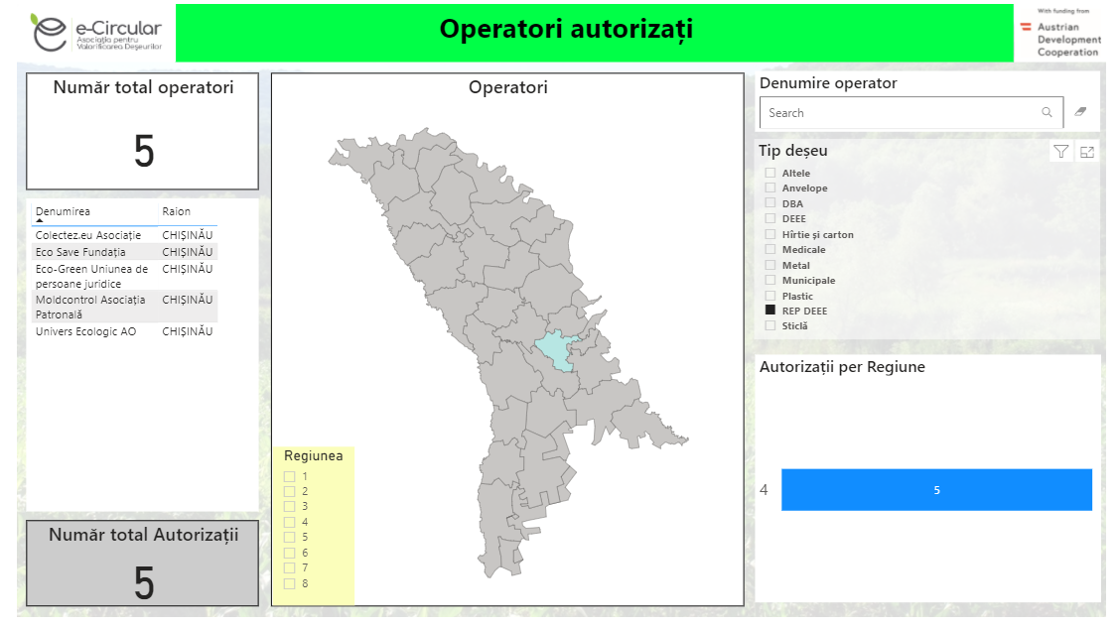
Acces la date despre operatori autorizați și sisteme colective de preluare a responsabilității:
Agenția de Mediu
https://docs.google.com/document/d/1jOrZAr5KjhlfY56mtMI80ThyzsZJWDfl/edit
https://e-circular.org/statistici/operatori/

